Slide 1
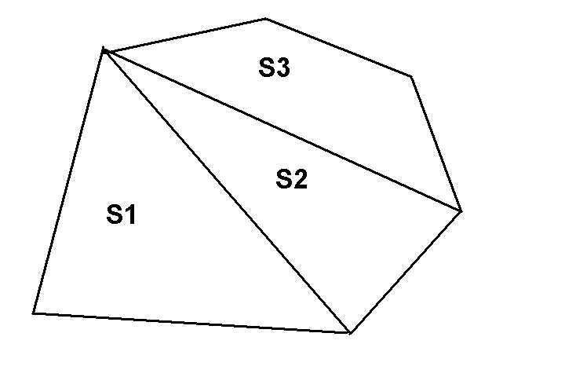
Чему равна площадь фигуры составленная из фигур площадью соответственно S₁ S₂ и S₃?
S=S₁+S₂-S₃
S=S₁-S₂+S₃
S=S₁+S₂+S₃
Затрудняюсь ответить

Slide 2
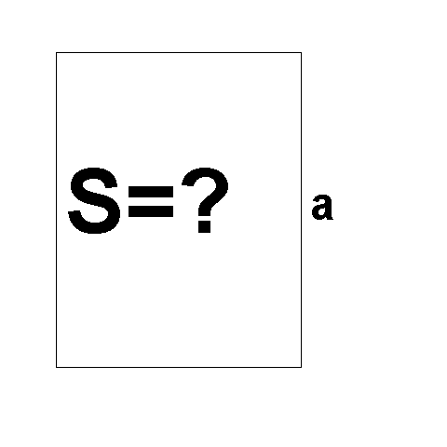
Чему равна площадь квадрата со стороной а?
S=a+a
S=а²
S=2a
Затрудняюсь ответить

Slide 3
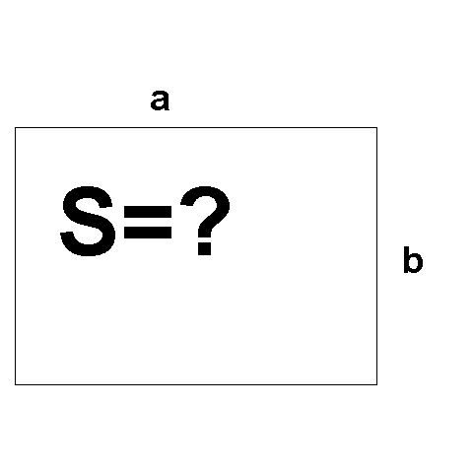
Чему равна площадь прямоугольника со сторонами а и b
S=ab
S=a+b
S= а²+b²
Затрудняюсь ответить

Slide 4
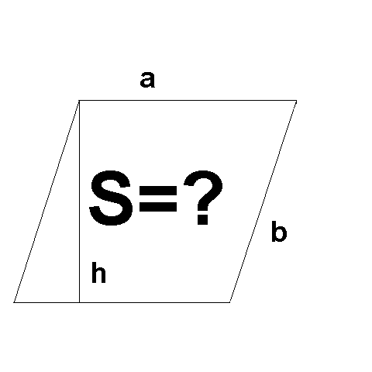
Чему равна площадь параллелограмма со сторонами а и b и высотой h?
S=ab
S=ah
S=bh
Затрудняюсь ответить

Slide 5
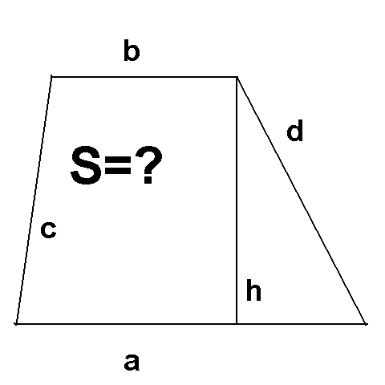
Чему равна площадь трапеции с основаниями a и b, боковыми сторонами с и d, и высотой h?
S=½(а+b)h
S=½(c+d)h
S=(а+b)h
Затрудняюсь ответить

Slide 6
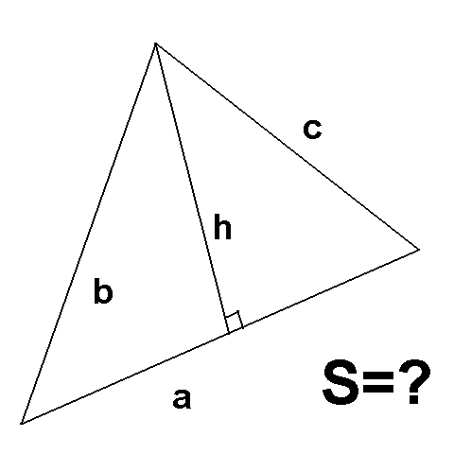
Чему равна площадь треугольника со сторонами a, b, c, и высотой h?
S=½ah
S=½bh
S=½ch
Затрудняюсь ответить

Slide 7
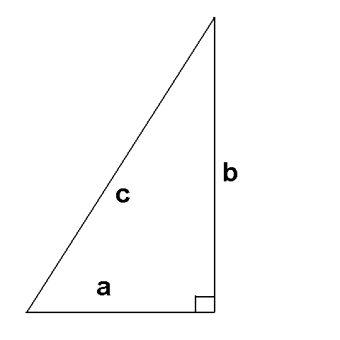
Какая из следующих формул соответствует теореме Пифагора?
a²=c²+b²
b²=c²+a²
с²=a²+b²
Затрудняюсь ответить

